Slide 1
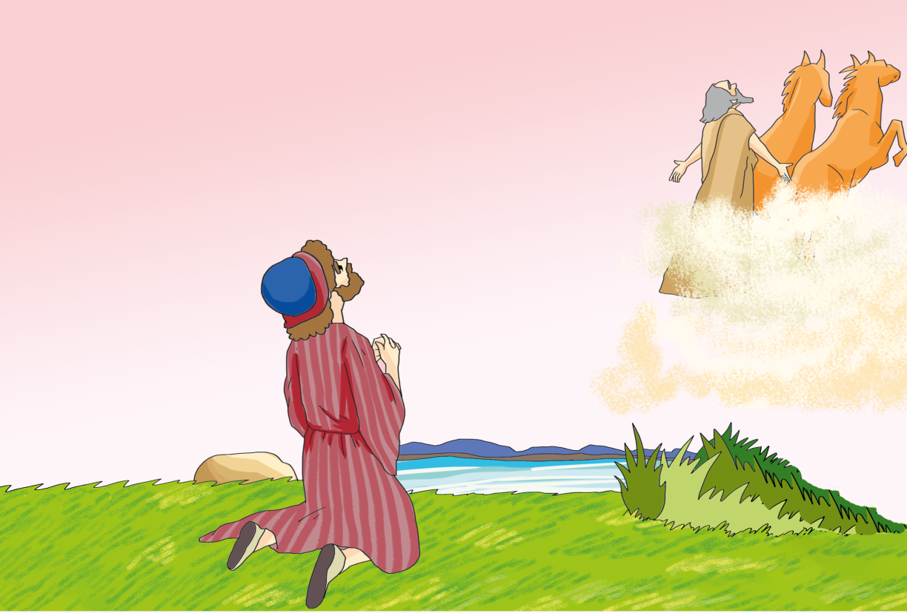
エリシャが
あらかじめ もった こと
Ⅱれつおう 2:9-11

Slide 2
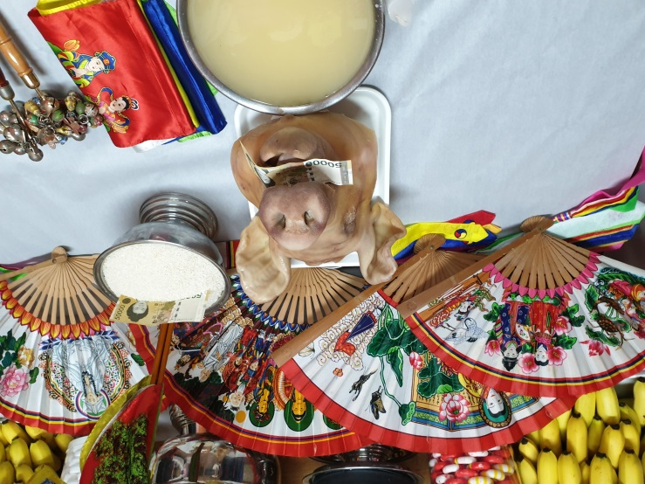
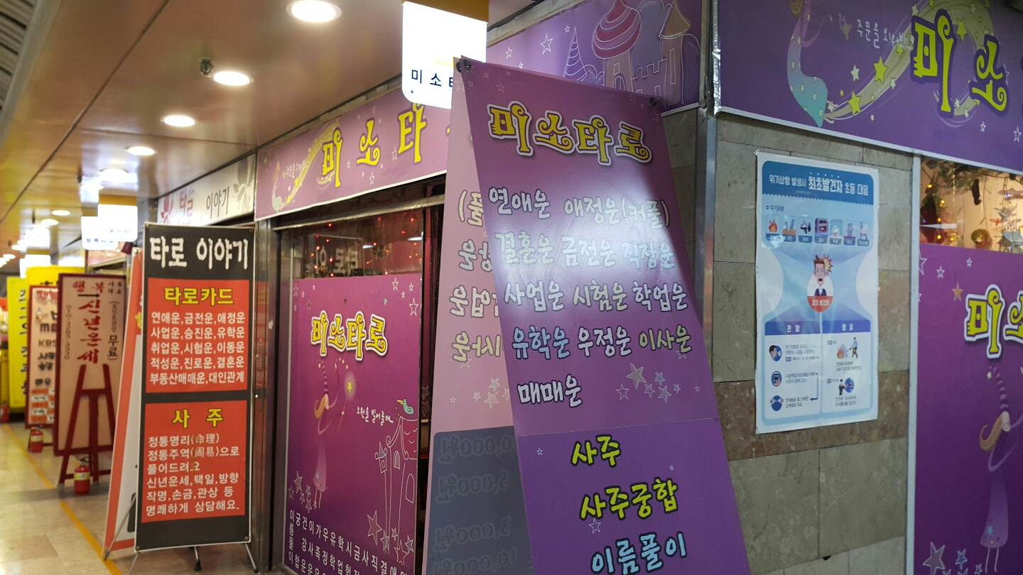
すてられた ところは? (Covenant)
Notes:
이미지 출처 : https://blog.naver.com/powerkyk/220164103745

Slide 3

とおくに ある こたえを あじわおう (Vision)
Notes:
이미지 출처 : https://blog.naver.com/powerkyk/220164103745

Slide 4
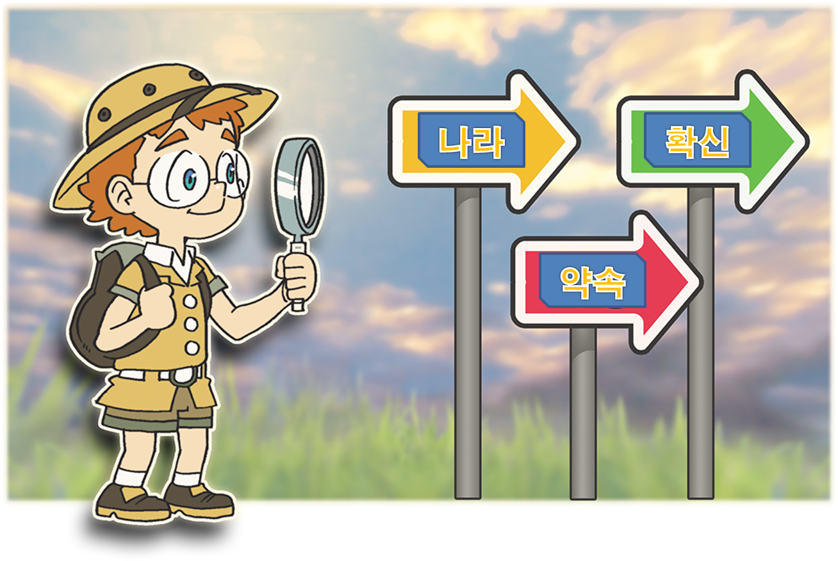
24じかん みことばを にぎって ゆめみよう
(Dream)
かみのくに
かくしん
やくそく
Notes:
이미지 출처 : https://blog.naver.com/powerkyk/220164103745

Slide 5
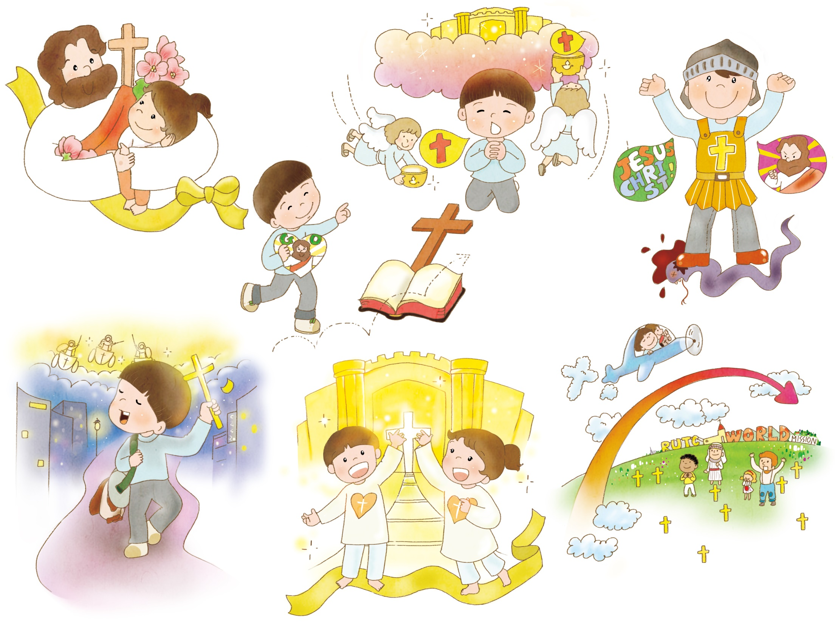
25じ かみさまの ちからを あじわおう
(Image)
Notes:
이미지 출처 : https://blog.naver.com/powerkyk/220164103745

Slide 6
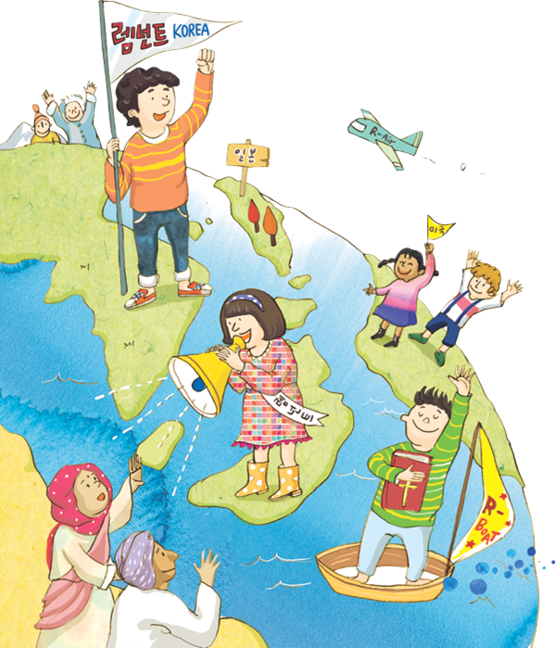
えいえんという さくひんが
でてきます
(Practice)
Notes:
이미지 출처 : https://blog.naver.com/powerkyk/220164103745

Slide 7

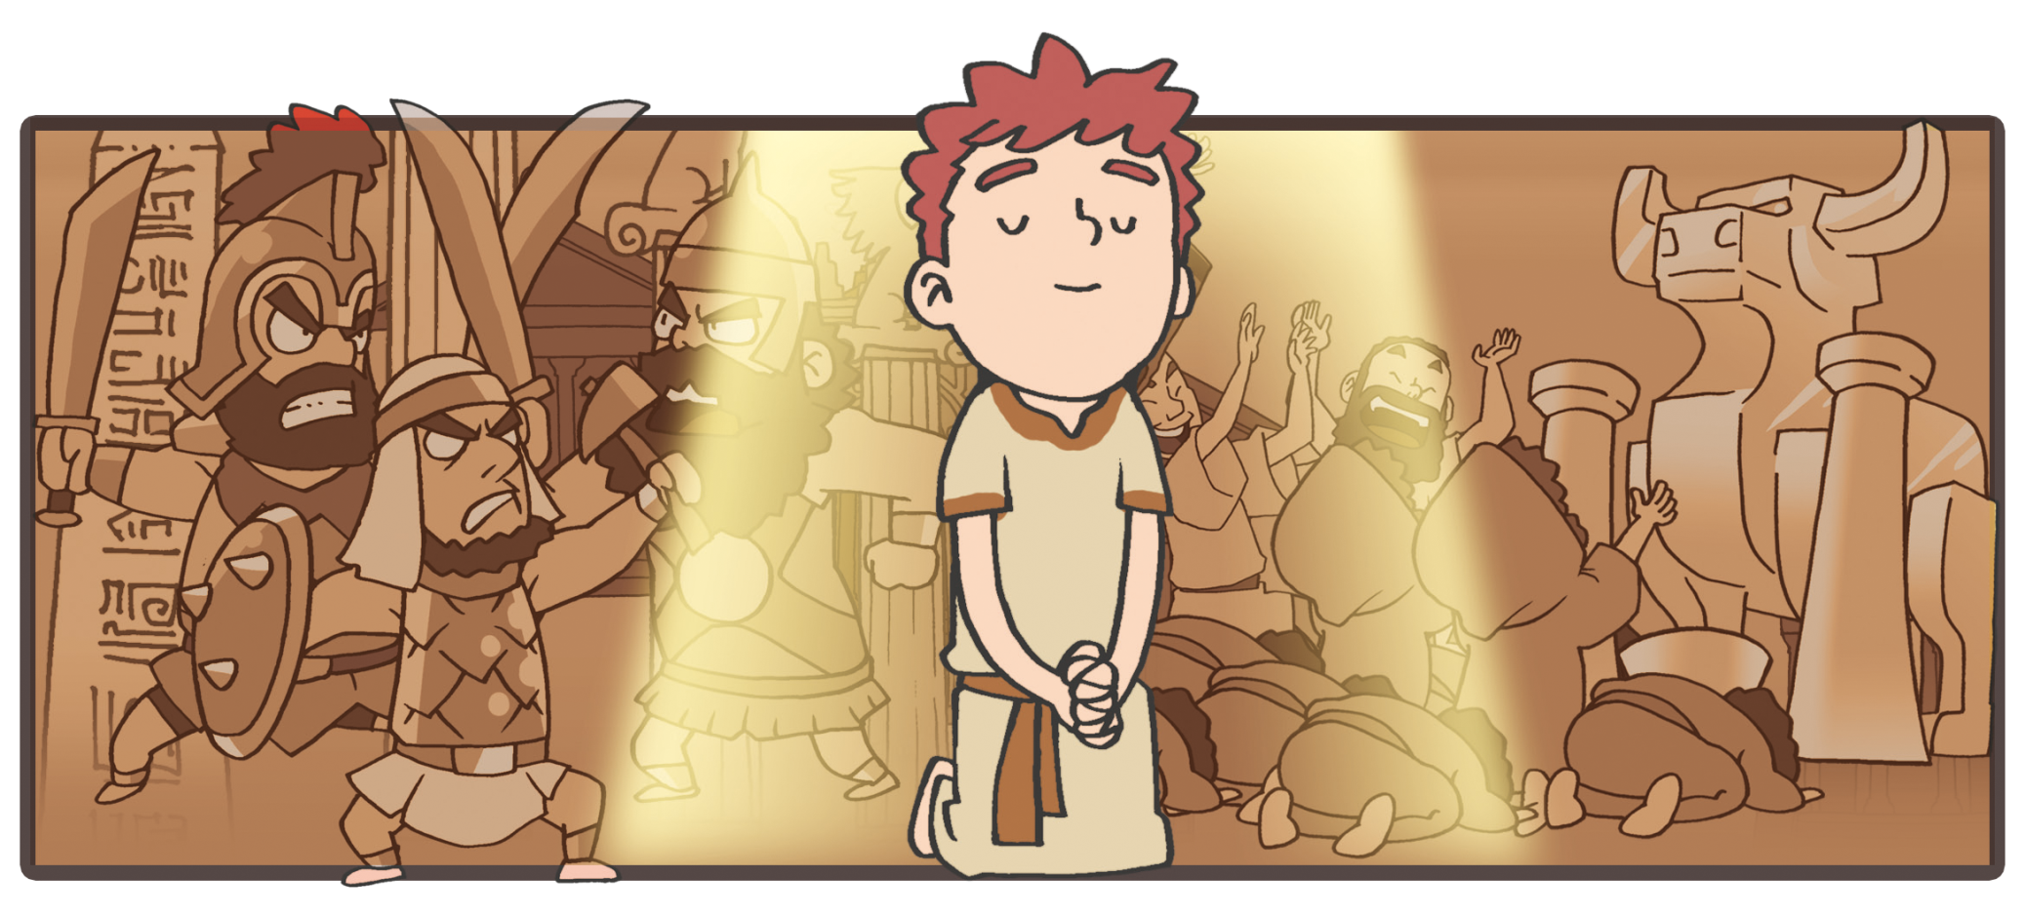
1. エリヤの ものを もった
エリシャ
エリヤの でし オバデヤ

Slide 8

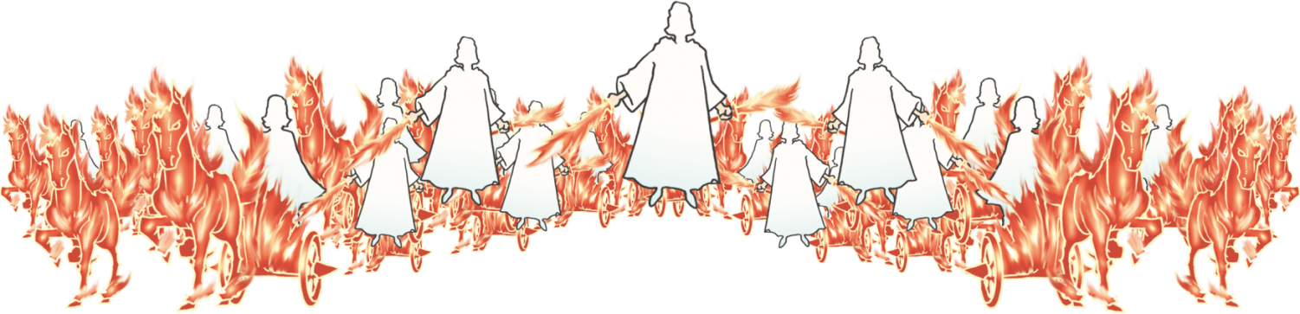
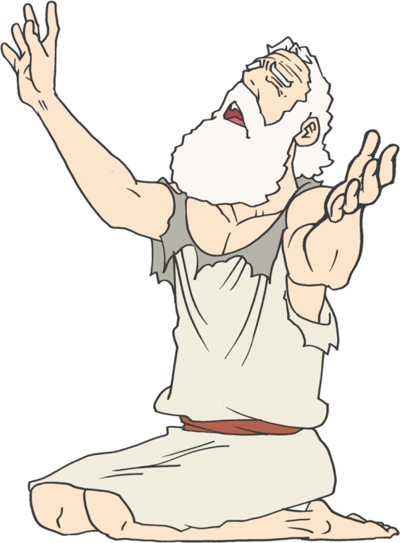
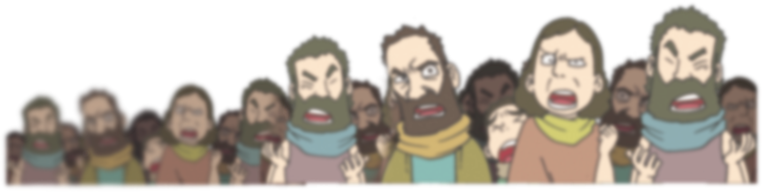
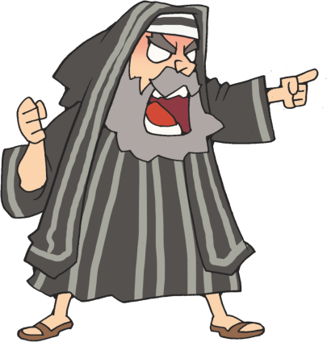
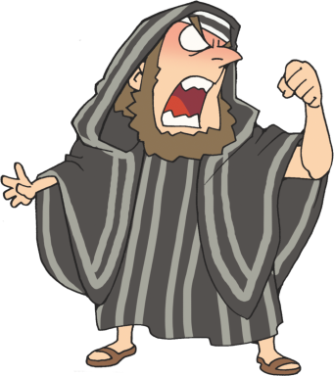
1. エリヤの ものを もった
エリシャ
カルメルさんに たった エリヤ

Slide 9
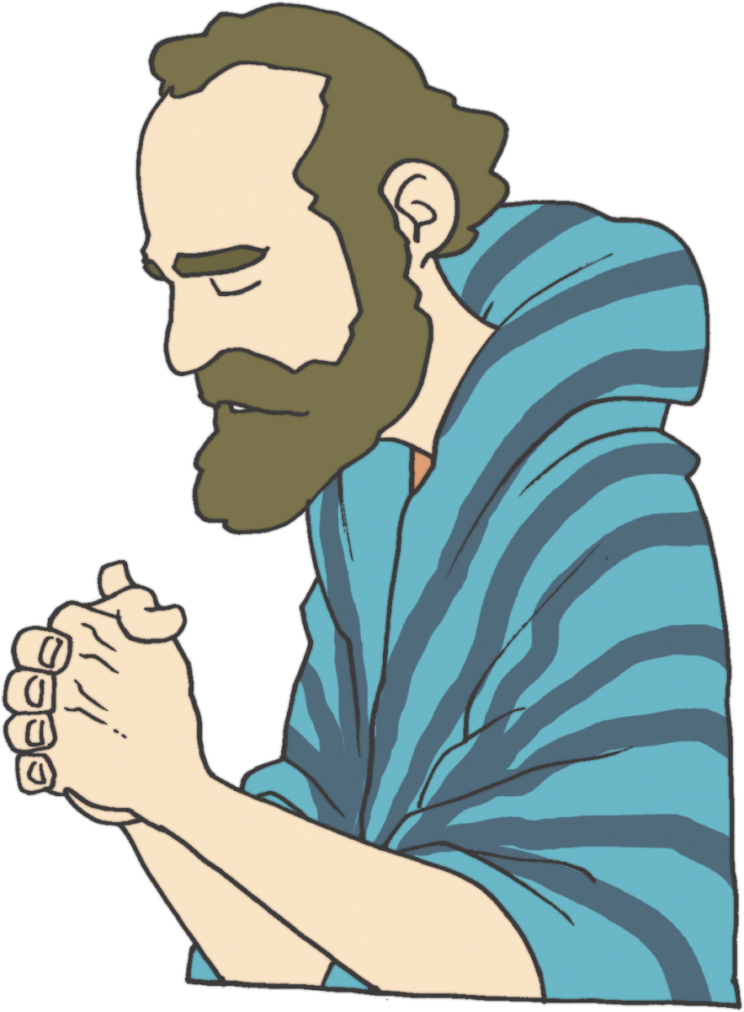
1. エリシャが あらかじめ
もった こと
ホレブさんに たった
エリヤ
よげんしゃとして あぶらを
そそがれた エリシャ

Slide 10
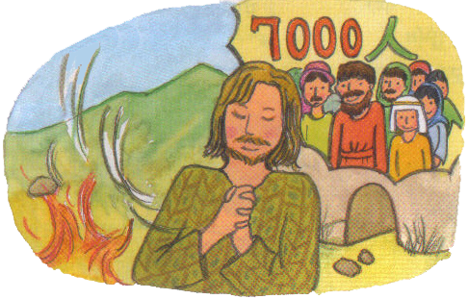
バアルに ひざを かがめない
７せんにんの でし

Slide 11

3. エリシャが あらかじめ
もった けいやく
じぶんの すべてを
すてて エリヤに したがった
れいの ふたつの
わけまえ

Slide 12
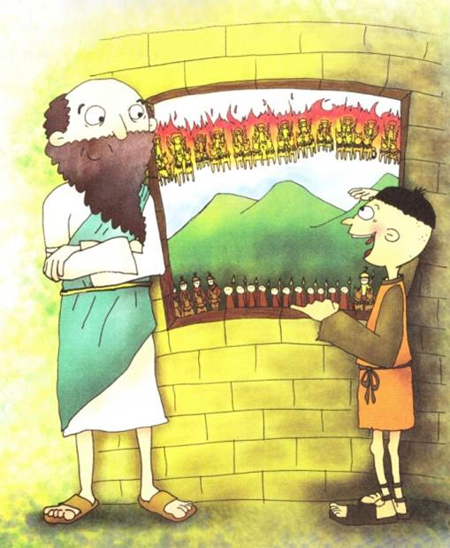
3. エリシャが あらかじめ
もった けいやく
ドタンのまち うんどう

Slide 13



フォーラム
を
し
て
こく いん し よう
みことば –エリシャが あらかじめ
もった ことに ついて フォーラムしよう
じっせん – みことばを にぎって わたしが
じっせん することに ついて フォーラムしよう
いのり ｰ かみさまに いのりぶんを かこう！

